Slide 1
데이터 과학 프로젝트 2023년 비트코인 시세 예측
최신호(1726052), 이건(1726035)
발표자 : 최신호

Slide 2
프로젝트 개요
분석 개요
코로나19 유행 이후 비트코인 시세 변화 분석
분석 개요
2019년 12월 1일 부터 2022년 12월 1일 간의 종가, 시가, 고가, 저가를 업비트 API를 사용하여 불러온다.

Slide 3
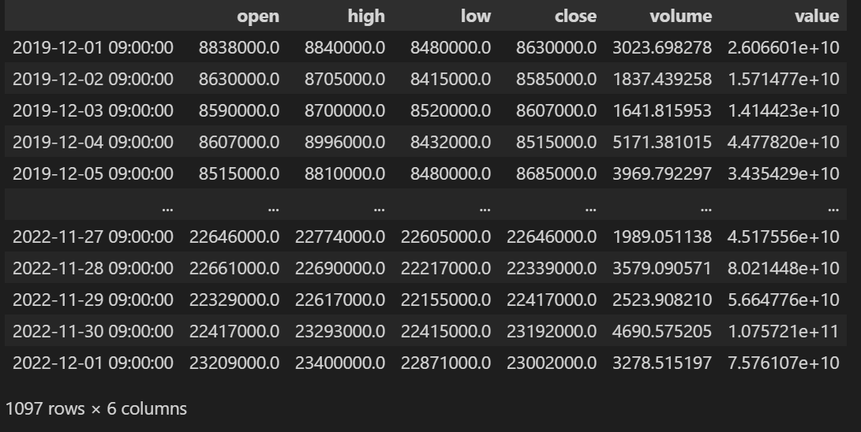
분석 데이터 준비
데이터 원본 출처
https://pyupbit.readthedocs.io/en/latest/
데이터 내용 캡처

